Slide 1
L’ARTE DI EDUCARE ED EDUCARE CON L’ARTE
Laboratori didattici a cura di:
dott.ssa Giovanna Amenta
Istituto “Carducci” – Comiso
Venerdì 24 ottobre 2014

Slide 2
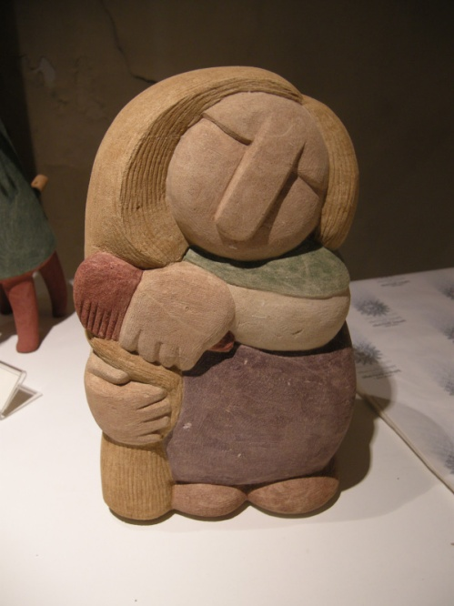
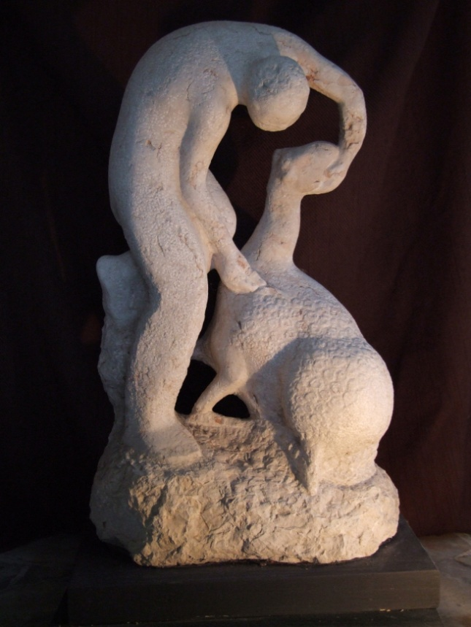
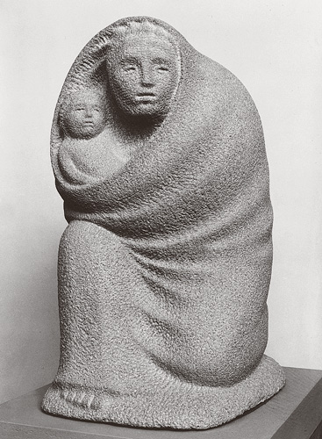
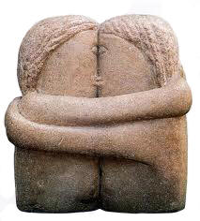
2. MODELLIAMO… UN ARCHETIPO

Slide 3
2. MODELLIAMO… UN ARCHETIPO
1) AGRICOLTORE
2) ALLEVATORE
3) MATERNITÀ
4) ARTISTA/EDUCATORE
5) …

